Slide 1
Муниципальное бюджетное образовательное учреждение Курагинский детский сад №9 «Алёнушка» комбинированного вида
Непосредственно-образовательная деятельность
во второй младшей группе
Тема: «В гостях у доктора Пяткина».
Форма проведения: открытое занятие
Автор: воспитатели второй младшей группы
Изаак Елена Владимировна
Иманова Наталья Павловна
пгт. Курагино 2021 г.

Slide 2
Актуальность: Сегодня жизнь ставит перед нами много новых проблем, среди которых самой актуальной на сегодняшний день является проблема сохранения и укрепления здоровья детей. Профилактика детского плоскостопия у дошкольников всегда приводит к положительным результатам в дальнейшем. Планирование работы по профилактике плоскостопия – важная задача для любого воспитателя. Плоскостопие- одно из наиболее распространенных заболеваний стопы, появляющееся вследствие недостаточности развития (ослабленности) мышц и связок.

Slide 3
Цель: Профилактика плоскостопия у детей дошкольного возраста. Задачи: 1.Создать в группе условия для организации работы по профилактике и предупреждению нарушения плоскостопия; 2.Укреплять костно-мышечный аппарат стопы и голени через игровые упражнения для профилактики и коррекция плоскостопия; 3.Развивать физические качества; 4.Воспитывать у детей желание быть здоровыми.

Slide 4
Главными причинами развития плоскостопия у детей являются: • избыточный вес ребенка; • раннее начало ходьбы и становление ребенка на ноги; • наследственная предрасположенность; • травмы различного характера; • неправильная обувь; • осложнения после полиомиелита и рахит; • усиленные физические нагрузки, не соответствующие возрасту малыша.
Профилактика плоскостопия:
1)укрепление мышц и суставно- связочного аппарата стоп; 2) ношение рациональной обуви; 3) ограничение нагрузки на стопы при стоянии и в ходьбе; 4) массаж и самомассаж; 5) Упражнения и игры.

Slide 5
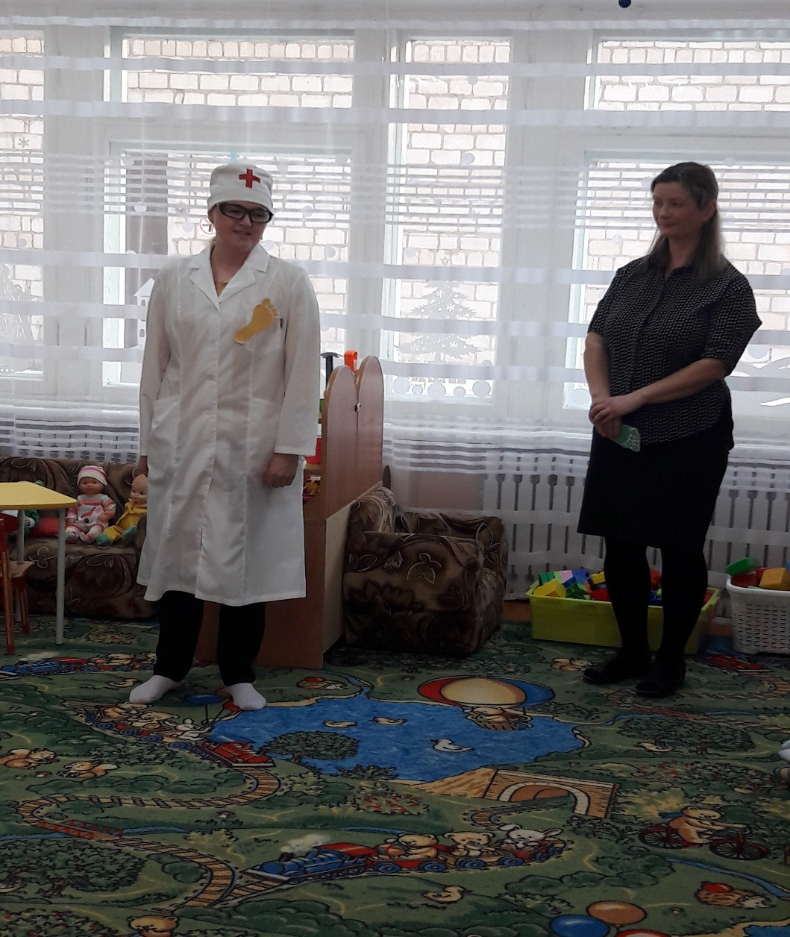
«В гостях у доктора Пяткина».

Slide 6
Упражнение от доктора Пяткина

Slide 7
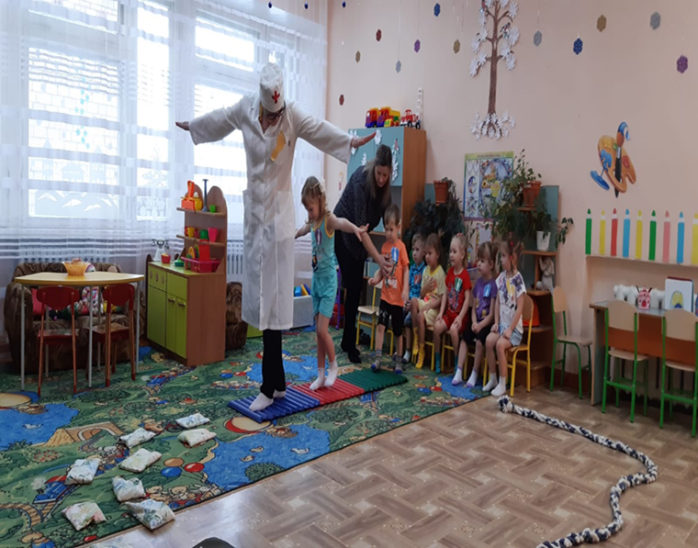

Slide 9
Спасибо за внимание!

